Slide 1
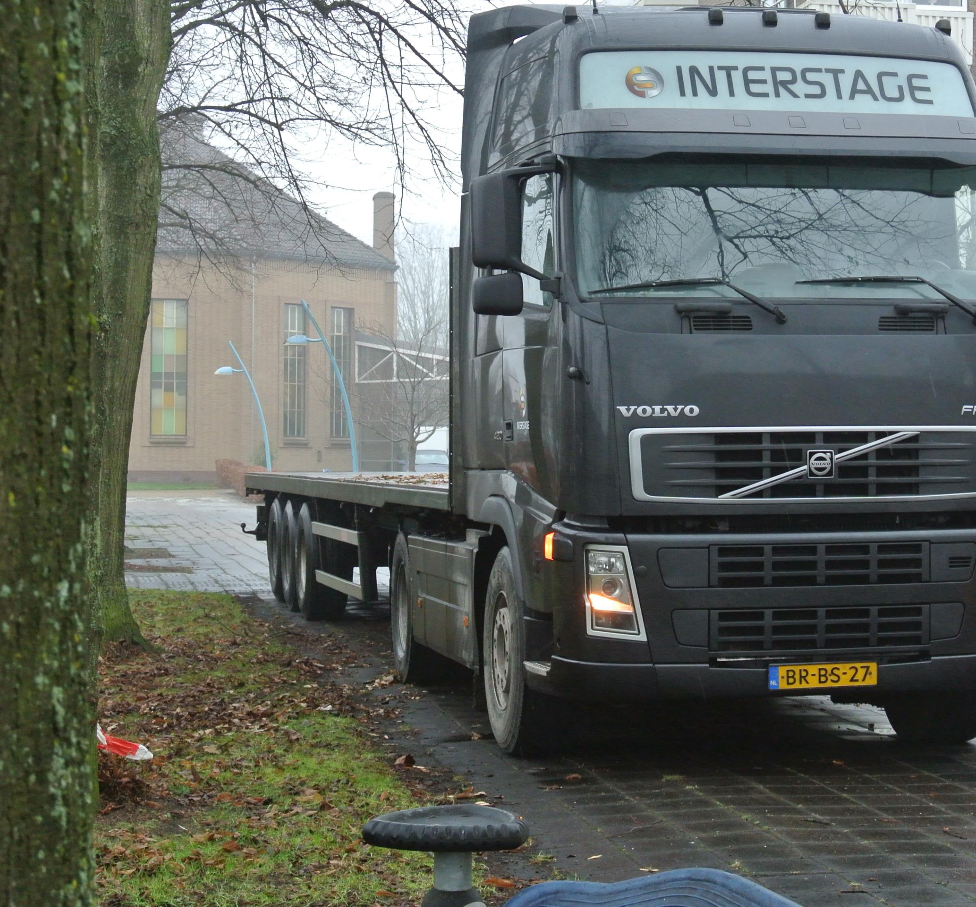
Deze is best van formaat
De groene was wat kleiner

Slide 2
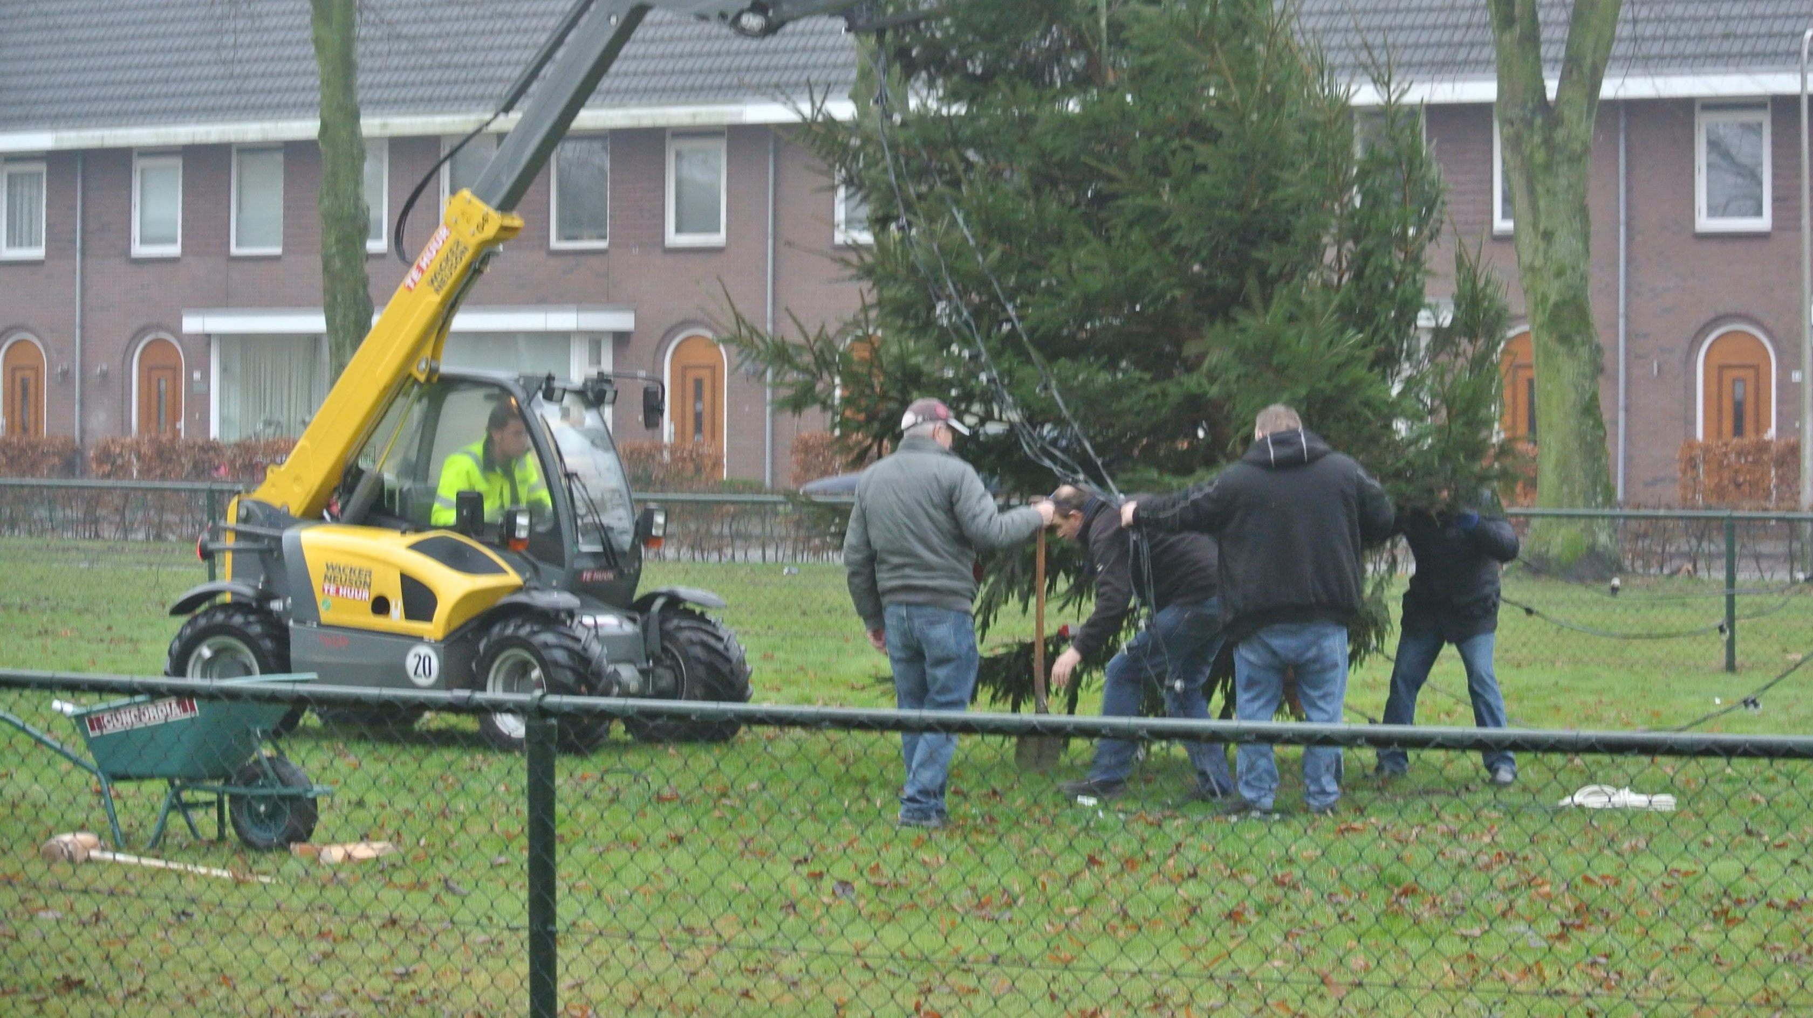
Deze was wat kleiner
De klus was snel geklaard

Slide 3
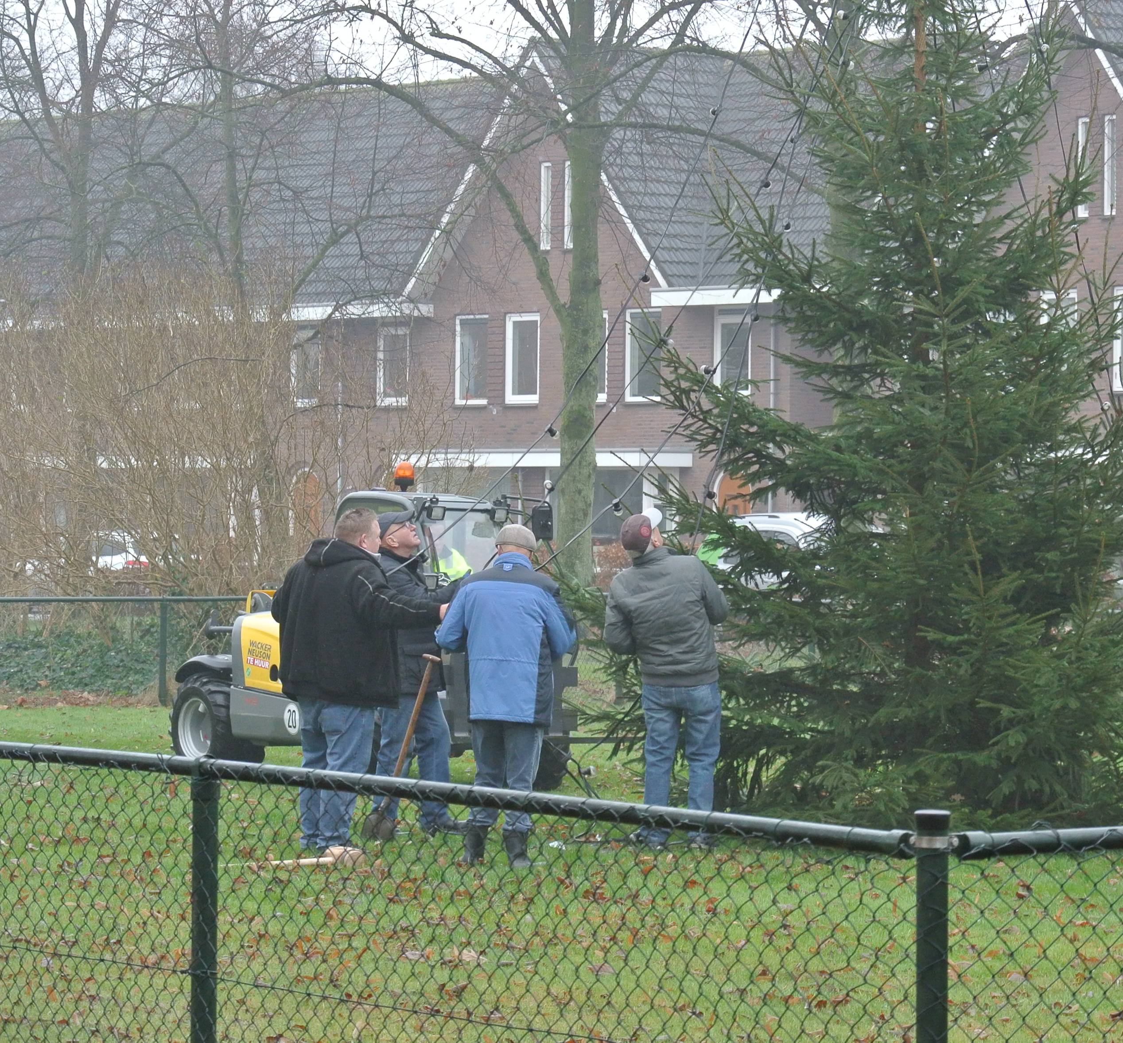
Volgens een bekende zat de zaak in de knoop
De oplossing was er snel

Slide 4
Jan controleert de boel
Goedgekeurd

Slide 5
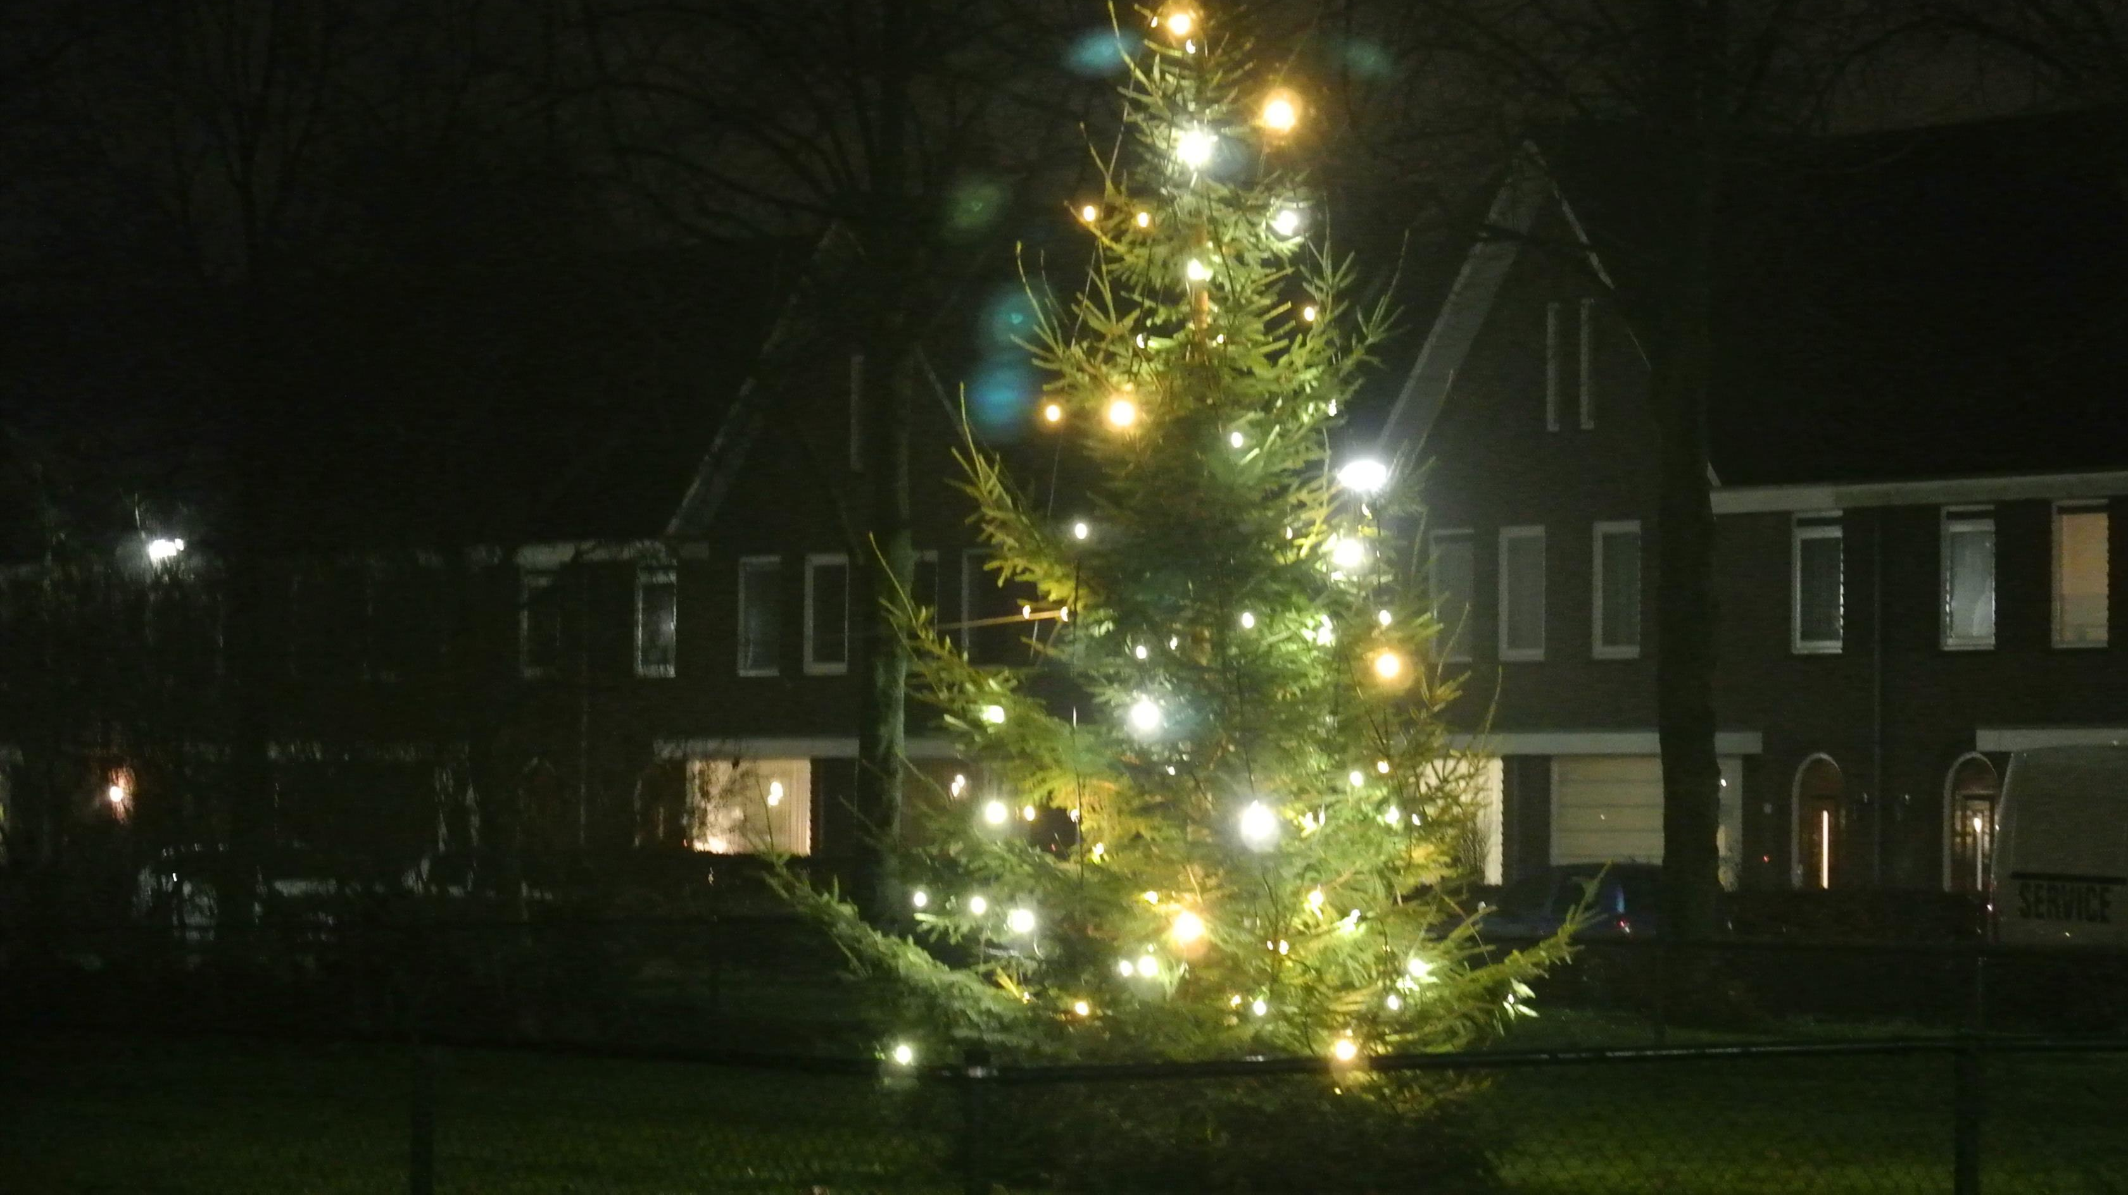
En hij brand
Wij wensen u allen
Prettige Kerstdagen
en een Gelukkig Nieuwjaar

